Slide 1
Projekt OP VK č. CZ.1.07/1.5.00/34.0420
Šablony Mendelova střední škola, Nový Jičín
název materiálu:
Úvod do kombinatoriky
VY_42_INOVACE_TY01_0224
Autor: Marie Vraná
Rok vydání: 2014
Tento projekt je spolufinancován ESF a státním rozpočtem ČR. Byl uskutečněn z prostředků projektu OP VK. Materiály jsou určeny pro bezplatné používání pro potřeby výuky a vzdělávání na všech typech škol a školských zařízení. Jakékoliv další využití podléhá Autorskému zákonu. Materiál je publikován pod licencí Creative Commons – Uveďte autora - Neužívejte komerčně - Nezasahujte do díla 3.0 Česko.

Slide 2
Proč jsou čísla nádherná? To je jako ptát se, proč je nádherná Beethovenova Devátá symfonie. Když nevíte proč, nemůže vám to nikdo vysvětlit. Já vím, že čísla jsou nádherná. A jestli nejsou, tak potom není nádherné už nic.
Paul Erdös
maďarský matematik

Slide 3
Kombinatorika
Zabývá se pouze vlastnostmi spočetých množin
Vytváření skupin z daných prvků a určování jejich počtu
Často nemáme možnost ověřit správnost výsledku

Slide 4
Kde se setkáme s kombinatorikou?
náznaky kombinatoriky - již u starořeckých matematiků
počátky hlubšího studia – 17. – 18. století
zájem o kombinatoriku podnítily různé hazardní hry, například vrhcáby (neboli hra v kostky)
dnes rozsáhlá matematická disciplína s mnoha dosud nevyřešenými úlohami

Slide 5
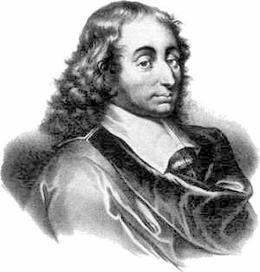
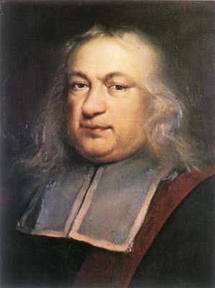
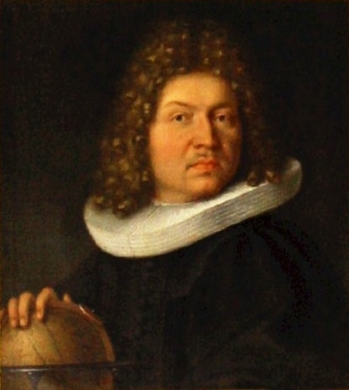
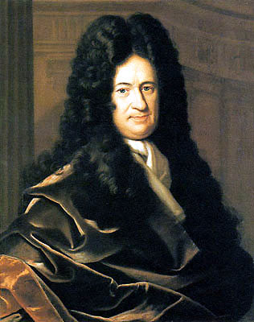
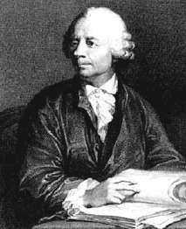
Slavní matematici
Blaise Pascal 1623 - 1662
Pierre de Fermat 1601 – 1665
Jacob Bernoulli 1655 - 1705
Gottfried Leibnitz 1646 - 1716
Leonhard Euler 1707 - 1783
Notes:
obrázky jsou seřazeny přesně podle pořadí jmen

Slide 6
Kombinatorika
utváříme skupiny z prvků nějaké konečné množiny
například máme sestavit rozvrh hodin z daných předmětů,
potřebujeme rozhodnout, které týmy budou v turnaji hrát proti sobě,
chceme rozdat několik druhů cen mezi účastníky závodu

Slide 7
Otázky:
jaká možná seskupení mohou nastat při házení určitého počtu hracích kostek?
jaké jsou pravděpodobnosti výher?
postupně se vyvíjel nový obor
v současné době nalézá uplatnění v teorii pravděpodobnosti, v teorii informací, ve statistice … …

Slide 8
Základní kombinatorická pravidla
Má-li každé pravidlo výjimku, pak kombinatorická pravidla jsou výjimkou, protože žádnou výjimku nemají.

Slide 9
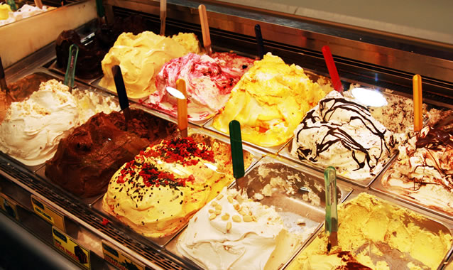
Kombinatorické pravidlo součinu
Toto pravidlo používáme v běžném životě zcela automaticky
Příklad:
U stánku nabízejí čtyři druhy zmrzliny a tři polevy. Kolik různých zmrzlin s polevou lze vytvořit, jestliže nechceme míchat více druhů ani více polev?

Slide 10
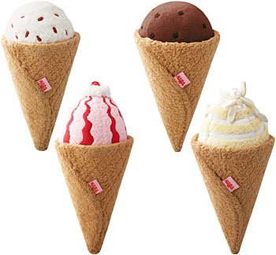
Řešení úlohy
čokoládová
vanilková
čokoládová
karamelová
kávová
jahodová
pistáciová
čokoládová
karamelová
kávová
čokoládová
čokoládová
karamelová
kávová
karamelová
kávová
4 zmrzliny x 3 polevy = 12 možností

Slide 11
Kombinatorické pravidlo součinu
Počet všech uspořádaných k-tic, jejichž první člen je vybrat n₁ způsoby, druhý člen po výběru prvního n₂ způsoby atd… až k-tý člen výběru n_{k} způsoby, je roven
$n_{1}∙n_{2}∙ … ∙n_{k}$

Slide 12
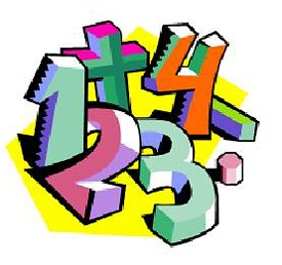
Kombinatorické pravidlo součtu
I toto pravidlo dokážeme používat na základě úvahy.
Příklad:
Kolik různých dvojciferných čísel, v jejichž zápisu se každá číslice vyskytuje nejvýše jednou, můžeme vytvořit z číslic 0 až 9?

Slide 13
Řešení
Počet všech dvojciferných čísel:
90
Počet dvojciferných čísel se stejnými číslicemi:
9
Počet čísel, která vyhovují zadání:
90 – 9 = 81

Slide 14
Kombinatorické pravidlo součtu
Jsou-li A₁ , A₂,…, A_{n} konečné množiny, které mají po řadě p₁ , p₂,…, p₃ a jsou-li každé dvě množiny disjunktní, pak počet prvků množiny
$A_{1}⋃A_{2}⋃…⋃A_{n}$
je roven
$$p_{1}+p_{2}+…+p_{n}$$

Slide 15
Úlohy k procvičení
Určete počet všech trojciferných přirozených čísel, v nichž se každá číslice vyskytuje nejvýše jednou.
Určete, kolik dvojjazyčných slovníků je potřeba k tomu, aby byla zajištěna možnost přímého překladu z anglického, německého, ruského a francouzského jazyka do každého z nich.
V košíku je 12 jablek a 10 hrušek. Petr si má z něho vybrat buď jablko nebo hrušku tak, aby Věra, která si vybere po něm jedno jablko a jednu hrušku, měla co největší možnost výběru. Určete, co si má Petr vybrat.

Slide 16
Zdroje
Text:
CALDA, Emil, DUPAČ, Václav. Matematika pro gymnázia. Kombinatorika, pravděpodobnost, statistika. Praha: Prometheus, 2006.
Obrázky:
http://cs.wikipedia.org/wiki/Leonhard_Euler
http://commons.wikimedia.org/wiki/File:Jakob_Bernoulli.jpg
http://commons.wikimedia.org/wiki/File:Blaise_pascal.jpg
http://commons.wikimedia.org/wiki/File:Pierre_de_Fermat.jpg
http://commons.wikimedia.org/wiki/File:Gottfried_Wilhelm_von_Leibniz.jpg
http://commons.wikimedia.org/wiki/File:Four_Colour_Map_Example.svg

